Slide 1
Analiza in prikaz kriminala v Sloveniji
Podatki
Viri podatkov
Večino podatkov črpamo iz strain policija.si [https://www.policija.si/o-slovenski-policiji/statistika/kriminaliteta]; uporabili pa smo zaenkrat tudi:
Glavne kazenske sankcije [https://pxweb.stat.si/SiStatData/pxweb/sl/Data/-/1360301S.PX]
Število prebivalcev v občinah [https://pxweb.stat.si/SiStatData/pxweb/sl/Data/-/2640010S.px]
Prvotni namen zbiranja (zakaj so jih avtorji zbirali oz. uporabili):
Glavne kazenske sankcije: določitev uteži nevarnosti nekega kaznivega dejanja
Število prebivalcev v očinah: normaliziranje števila kriminala v neki občini
Vrsta podatkov: “csv” in “px” datoteke
Problemi v podatkih:
veliko kaznivih dejanj, ki niso igrale velike vloge pri varnosti neke občine (KRŠITEV TEMELJNIH PRAVIC DELAVCEV);
v glavni podatkovni zbirki kriminalnih dejanj so kazni zapisanje iz različnih zakonikov (druge oznake)
Večina kriminalnih dejanj je v podatkih zapisana večkrat – več storilcev, več žrtev
opis predprocesiranja, da postanejo podatki “uporabni” (pretvorbe, filtriranje, obravnava napak…)
odstranitev kazni, ki za določitev varnosti občine ne igrajo vloge
odstranili bomo podatke, ki se ne skladajo z zakonikom – jih je malo
Obdržali smo prvo pojavitev nekega kriminalnega dejanja po “ZaporednaStevilkaKD”
Glavna vprašanja/cilji podatkovnega rudarjenja
Katera so najbolj nevarna mesta v Sloveniji?
Nevarnost nekega kraja na podlagi vrste ustanove na tem mestu.
Aplikacija zgrajena na podlagi Google Maps, na kateri bo uporabnik pritisnil na neko stavbo in bos tem prejel verjetnost, da se zgodi neko kriminalno dejanje. Prav tako bo kazal nevarnosti za regije in občine.
Mark Loboda
Filip Jeretina
Irinej Slapal

Slide 2
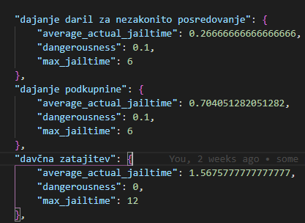
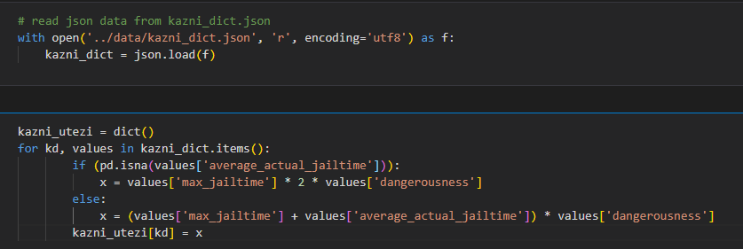
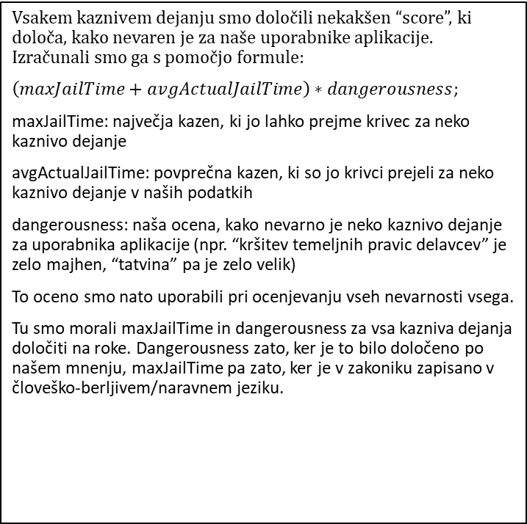
Problem: Določanje nevarnosti za neko kaznivo dejanje
Rezultati/dosedanje ugotovitve/odprta vprašanja
Vsakem kaznivem dejanju smo določili nekakšen “score”, ki določa, kako nevaren je za naše uporabnike aplikacije. Izračunali smo ga s pomočjo formule:
$\left(maxJailTime+avgActualJailTime\right)∗dangerousness$;
maxJailTime: največja kazen, ki jo lahko prejme krivec za neko kaznivo dejanje
avgActualJailTime: povprečna kazen, ki so jo krivci prejeli za neko kaznivo dejanje v naših podatkih
dangerousness: naša ocena, kako nevarno je neko kaznivo dejanje za uporabnika aplikacije (npr. “kršitev temeljnih pravic delavcev” je zelo majhen, “tatvina” pa je zelo velik)
To oceno smo nato uporabili pri ocenjevanju vseh nevarnosti vsega.
Tu smo morali maxJailTime in dangerousness za vsa kazniva dejanja določiti na roke. Dangerousness zato, ker je to bilo določeno po našem mnenju, maxJailTime pa zato, ker je v zakoniku zapisano v človeško-berljivem/naravnem jeziku.
Primer JSON zapisov kaznivih dejanj:
Izračun povsod, kjer smo to uporabljali:

Slide 3
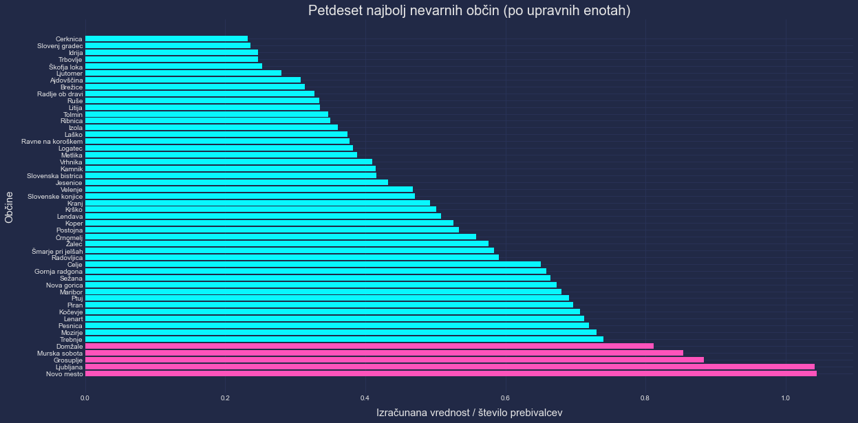
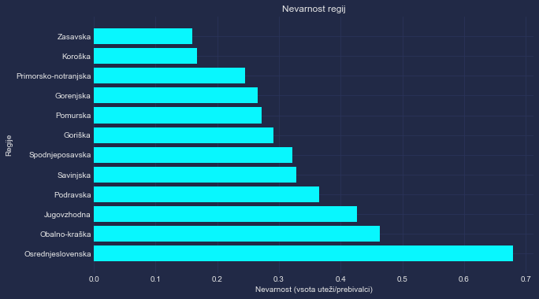
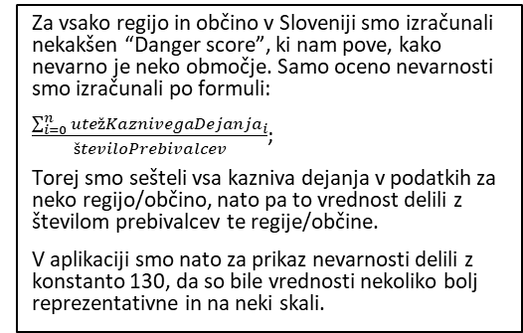
Rezultati/dosedanje ugotovitve/odprta vprašanja
Problem: Varnost posamezne občine in regije
Nevarnost občin Slovenije:
Za vsako regijo in občino v Sloveniji smo izračunali nekakšen “Danger score”, ki nam pove, kako nevarno je neko območje. Samo oceno nevarnosti smo izračunali po formuli:
$\frac{\sum_{i=0}^{n}{utežKaznivegaDejanja_{i}}}{številoPrebivalcev}$;
Torej smo sešteli vsa kazniva dejanja v podatkih za neko regijo/občino, nato pa to vrednost delili z številom prebivalcev te regije/občine.
V aplikaciji smo nato za prikaz nevarnosti delili z konstanto 130, da so bile vrednosti nekoliko bolj reprezentativne in na neki skali.
Nevarnost regij Slovenije

Slide 4
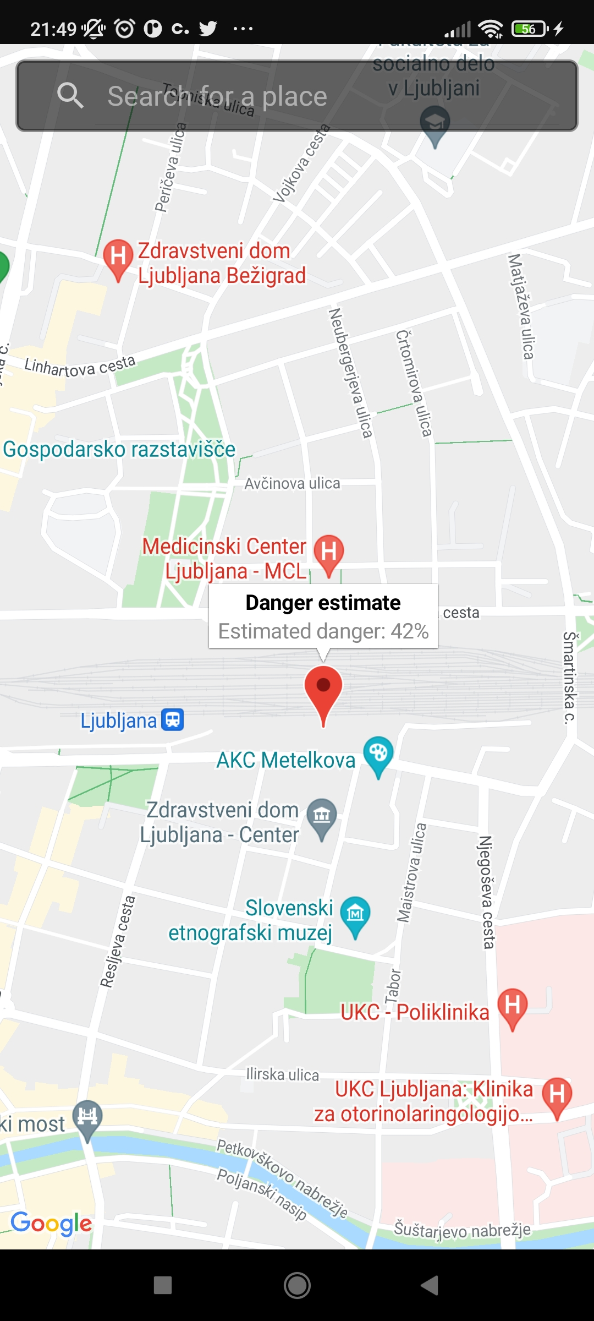
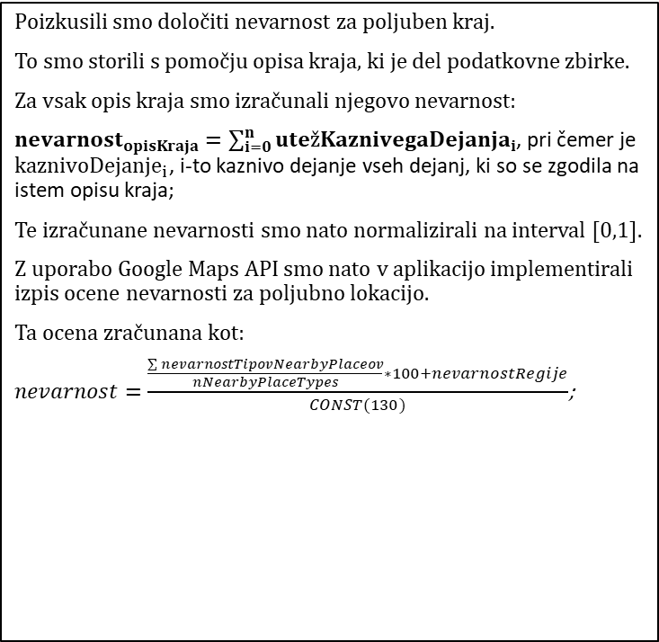
Problem: Varnost tipov krajov (stavb)
Rezultati/dosedanje ugotovitve/odprta vprašanja
Poizkusili smo določiti nevarnost za poljuben kraj.
To smo storili s pomočju opisa kraja, ki je del podatkovne zbirke.
Za vsak opis kraja smo izračunali njegovo nevarnost:
$nevarnost_{opisKraja}=\sum_{i=0}^{n}{utežKaznivegaDejanja_{i}}$, pri čemer je $kaznivoDejanje_{i}$, i-to kaznivo dejanje vseh dejanj, ki so se zgodila na istem opisu kraja;
Te izračunane nevarnosti smo nato normalizirali na interval [0,1].
Z uporabo Google Maps API smo nato v aplikacijo implementirali izpis ocene nevarnosti za poljubno lokacijo.
Ta ocena zračunana kot:
$nevarnost=\frac{\frac{\sum{nevarnostTipovNearbyPlaceov}}{nNearbyPlaceTypes}∗100+nevarnostRegije}{CONST(130)}$;
Slika aplikacije, ko uporabnik pritisne nekam na zemljevid
Pri prikazu tega ima dve možnosti:
Pritisk nekam na zemljevid
Vpis prostora v “iskanje”, ki pa ga samodejno pripelje do iskanega prostora in mu pokaže nevarnost tega

Slide 5
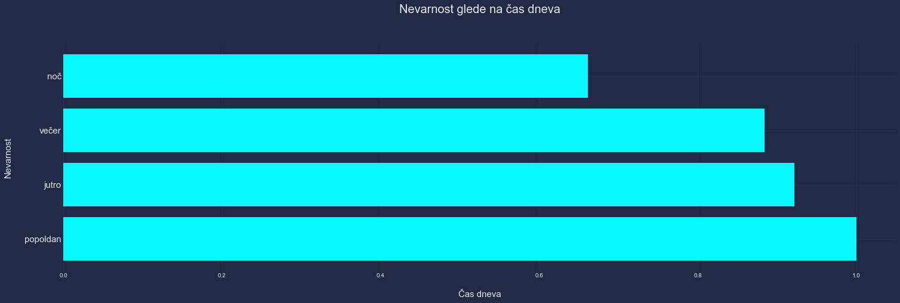
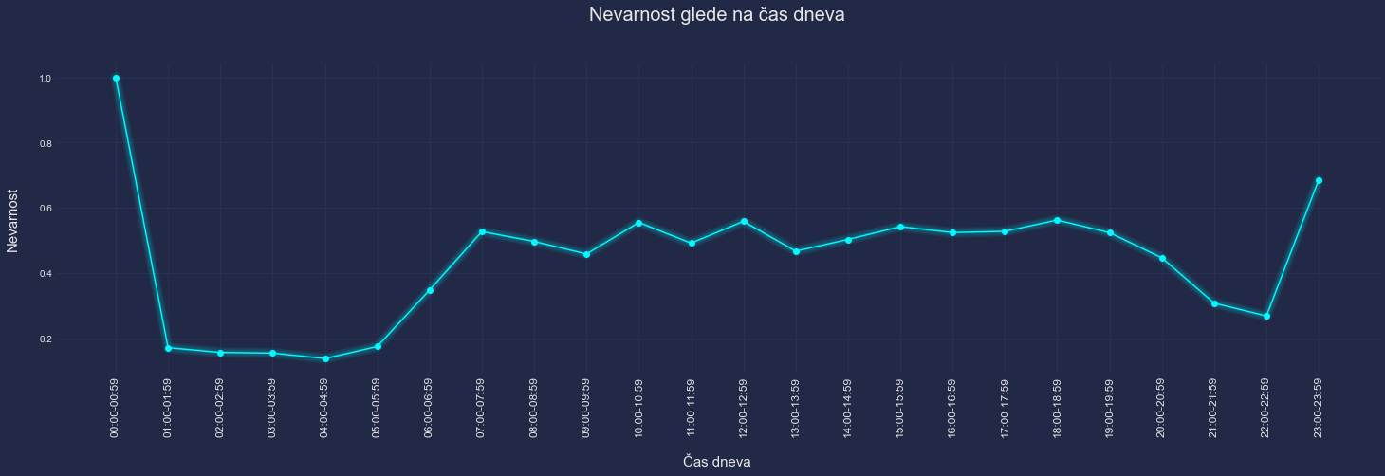
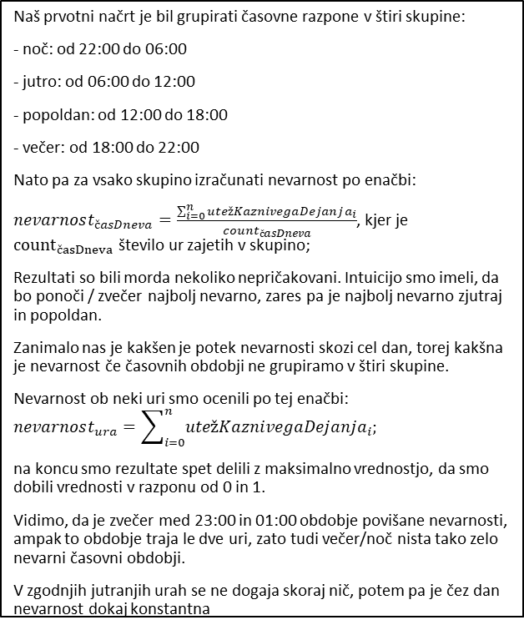
Problem: Vpliv ure na nevarnost
Rezultati/dosedanje ugotovitve/odprta vprašanja
Naš prvotni načrt je bil grupirati časovne razpone v štiri skupine:
- noč: od 22:00 do 06:00
- jutro: od 06:00 do 12:00
- popoldan: od 12:00 do 18:00
- večer: od 18:00 do 22:00
Nato pa za vsako skupino izračunati nevarnost po enačbi:
$nevarnost_{časDneva}=\frac{\sum_{i=0}^{n}{utežKaznivegaDejanja_{i}}}{count_{časDneva}}$, kjer je ${count}_{časDneva}$ število ur zajetih v skupino;
Rezultati so bili morda nekoliko nepričakovani. Intuicijo smo imeli, da bo ponoči / zvečer najbolj nevarno, zares pa je najbolj nevarno zjutraj in popoldan.
Zanimalo nas je kakšen je potek nevarnosti skozi cel dan, torej kakšna je nevarnost če časovnih obdobji ne grupiramo v štiri skupine.
Nevarnost ob neki uri smo ocenili po tej enačbi:
$$nevarnost_{ura}=\sum_{i=0}^{n}{utežKaznivegaDejanja_{i};}$$
na koncu smo rezultate spet delili z maksimalno vrednostjo, da smo dobili vrednosti v razponu od 0 in 1.
Vidimo, da je zvečer med 23:00 in 01:00 obdobje povišane nevarnosti, ampak to obdobje traja le dve uri, zato tudi večer/noč nista tako zelo nevarni časovni obdobji.
V zgodnjih jutranjih urah se ne dogaja skoraj nič, potem pa je čez dan nevarnost dokaj konstantna
Nevarnost v časovnem obdobju dneva
Nevarnost glede na uro

Slide 6
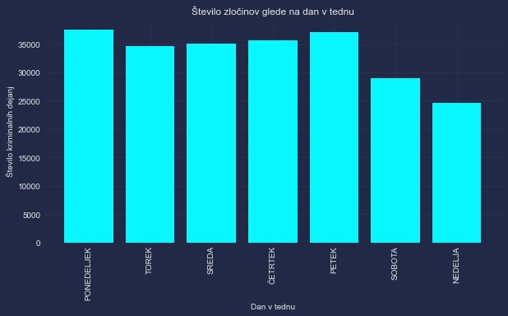
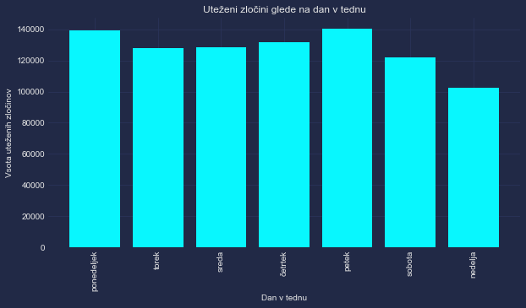
Problem: Vpliv dneva v tednu na nevarnost
Rezultati/dosedanje ugotovitve/odprta vprašanja
Najprej smo v odgovarjanju na vprašanje le prešteli zločine vsak dan v tednu v naših podatkih. Dobili smo kar zanimive rezultate. Po število je bilo več kaznivih dejanj napravljenih čez teden, čez vikend pa jih je bilo manj.
Nato pa smo sešteli za vsak dan vrednosti, ki smo jih izračunali prej. Rezultati so bili podobni, le da se je zločin čez vikend približal tistem skozi teden.
Iz tega lahko razberemo, da je kaznivih dejanj čez teden več, kot pa čez vikend, ampak so čez vikend kazniva dejanja nevarnejša kot pa ta čez teden.
Prešteta kazniva dejanja:
Sešteti “danger score”-I dejanj:

Slide 7
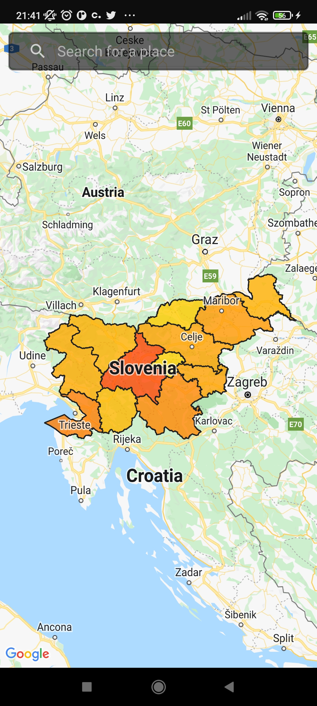
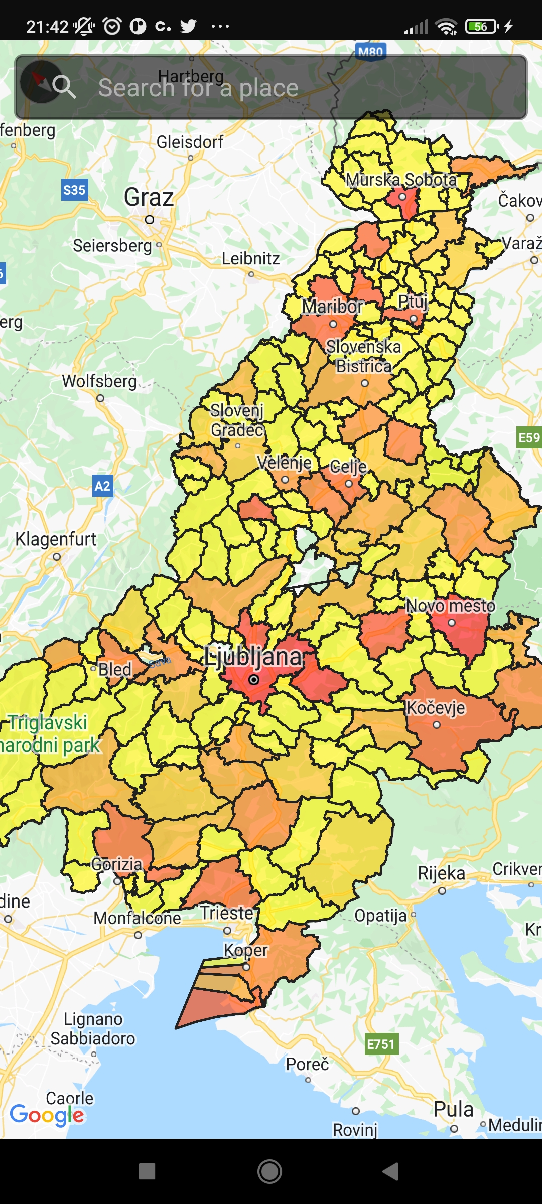
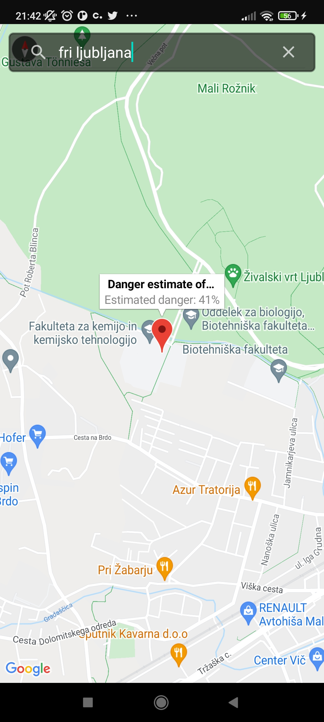
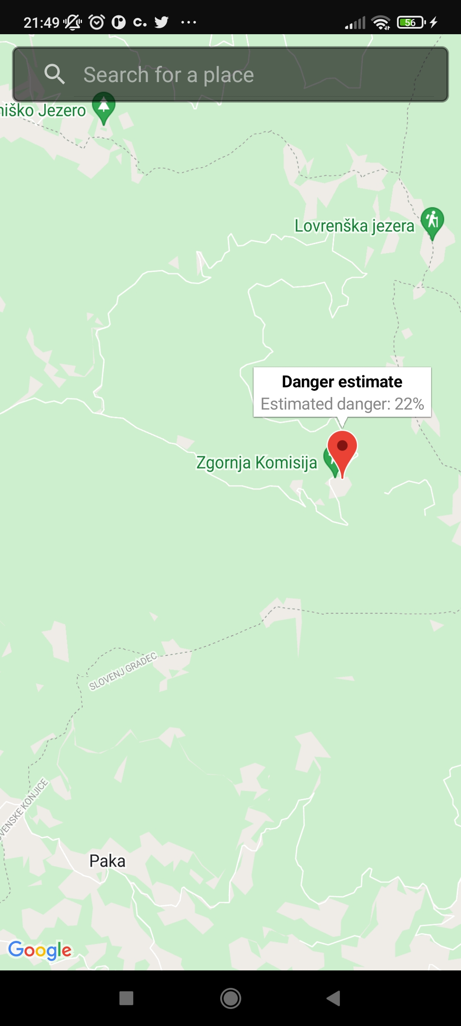
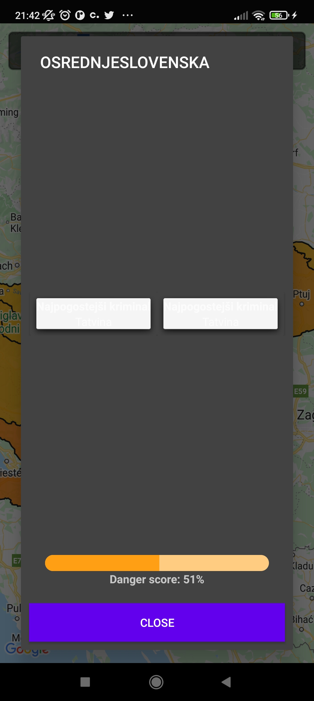
Končni produkt
Slike končnega produkta:

